Slide 1
POSIX Threads (pthreads) Programação paralela multithreaded
Júlio Cesar Torelli
Rodrigo D. Malara
USP São Carlos

Slide 2
POSIX “Portable Operating System Interface”
Interface de Sistema Operacional Portável
O sistema UNIX se desenvolveu como um software de código aberto
Desenvolvimento de sistema UNIX incompatíveis: System V e BSD, além de outras implementações
IEEE propõe em 1988 o padrão IEEE Std. 1003.1
O nome POSIX foi inicialmente utilizado para referenciar o padrão 1003.1
POSIX 1003.1c define uma interface de programação para o desenvolvimento de aplicações multithread.
Uma implementação desta interface é chamada Posix Threads ou simplesmente Pthreads
Notes:
<número>

Slide 3
POSIX Threads (Pthreads)
API composta por aproximadamente 60 funções
Definida apenas para linguagem C/C++
Programador é responsável (explicitamente) pela criação e sincronização dos threads.
Basicamente, disponibiliza três grupos de funções:
Manipulação de threads (criação, destruição, definição de atributos, prioridades, etc.)
MUTEX (Mutual Exclusion locks)
Variáveis de condição
Notes:
<número>

Slide 4
POSIX Threads: Um exemplo (1/3)
Um exemplo
#include <pthread.h>
#include <stdio.h>
#define NUM_THREADS 10
void *PrintHello(void *numFor)
{
printf("\tthread %d: Hello World!\n", numFor);
pthread_exit(NULL);
}
Notes:
<número>

Slide 5
POSIX Threads: Um exemplo (2/3)
Um exemplo (continuação …)
int main (int argc, char *argv[])
{
pthread_t threads[NUM_THREADS];
int rc, t;
for(t = 0; t < NUM_THREADS; t++){
printf("Criando thread %d\n", t);
rc = pthread_create(&threads[t], NULL, PrintHello, (void *)t);
if (rc){
printf("ERRO; cód. retorno de pthread_create(): %d\n", rc);
exit(-1);
Um único parâmetro por vez
}
}
pthread_exit(NULL);
}
//Programa baseado em (LLNC, 2003)
Notes:
<número>

Slide 6
POSIX Threads: Um exemplo (3/3)
Saída (uma possibilidade)
thread 0: Hello World!; thread 1: Hello World!; thread 5: Hello World!; thread 8: Hello World!; thread 4: Hello World!; thread 2: Hello World!; thread 6: Hello World!; thread 7: Hello World!; thread 9: Hello World!; thread 3: Hello World!;
Notes:
<número>

Slide 7
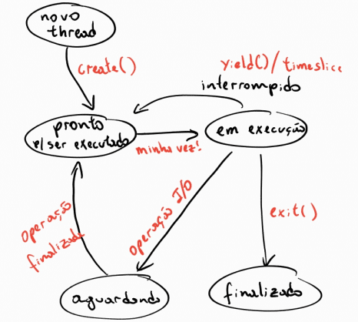
POSIX Threads: Estados dos Threads
Notes:
<número>

Slide 8
POSIX Threads: Criando um thread
Todos os programas devem incluir o arquivo pthreads.h
Criando um thread.
Saída: ID do thread criado
Entrada: Atributos de um thread
Entrada: Nome da rotina a ser executada pelo thread
int pthread_create (pthread_t *tid,
const pthread_attr_t *tattr,
void*(*start_routine)(void *),
void *arg);
Entrada: Argumentos para start_routine
Retorno:
SE SUCESSO
Retorna 0 (zero)
SENAO
EAGAIN: O limite do sistema foi atingido.
EINVAL: O valor especificado em attr é inválido.
Notes:
<número>

Slide 9
POSIX Threads: Terminando um thread
O thread é automaticamente destruído quando ele executa o procedimento que lhe foi designado. Mas isto pode ser feito explicitamente através da função pthread_exit()
void pthread_exit (void *status);
Também é útil para aguardar o término dos threads criados pelo thread que estiver invocando pthread_exit()
Argumento:
O parametro status pode ser utilizado para um thread que esteja aguardando (join) o término deste
Notes:
<número>

Slide 10
POSIX Threads: Maior Controle na Execução (1/3)
É possível que um thread abra mão do processamento antes de terminar ou de ser preemptada.
Isto permite um controle mais afinado sobre o comportamento dos threads durante a execução.
Usa-se a função sched_yield
int sched_yield ();
Retorno:
SE SUCESSO
Retorna 0 (zero)
SENAO
ENOSYS : não suportado pela implementação.
Notes:
<número>

Slide 11
POSIX Threads: Sincronização com MUTEX (1/3)
“O mutex funciona como uma trava parecida com as encontradas em armários públicos em aeroportos ou alguns bancos. Se a porta estiver aberta, é só usar (e trancar). Se estiver fechada você deve esperar a sua vez” (GUBITOSO, 2003).
Notes:
<número>

Slide 12
POSIX Threads: Sincronização com MUTEX (2/3)
MUTEX “Mutual Exclusion”: provê exclusão mútua no acesso a recursos compartilhados. Em Pthreads um mutex é uma variável do tipo pthread_mutex_t e deve ser inicializada antes do uso (e destruída após isto)
int pthread_mutex_init (pthread_mutex_t *mp,
const pthread_mutexattr_t *mattr);
int pthread_mutex_destroy(pthread_mutex_t *mp);
Notes:
<número>

Slide 13
POSIX Threads: Sincronização com MUTEX (3/3)
O mutex deve ser adquirido por um thread antes de entrar em uma região crítica. Se neste momento outro thread tiver o lock (mutex) o thread corrente é bloqueado.
Com mutexes é possível garantir que apenas um thread esteja em uma seção crítica por vez. Tem-se então a exclusão mútua e a garantia da consistência do(s) dado(s) compartilhados.
int pthread_mutex_lock(pthread_mutex_t *mp);
Após executar sua região crítica, o thread de posse do mutex deve liberá-lo para que outros threads, possivelmente bloqueados, seja desbloqueados e possam executar suas seções críticas.
int pthread_mutex_unlock(pthread_mutex_t *mp);
Notes:
<número>

Slide 14
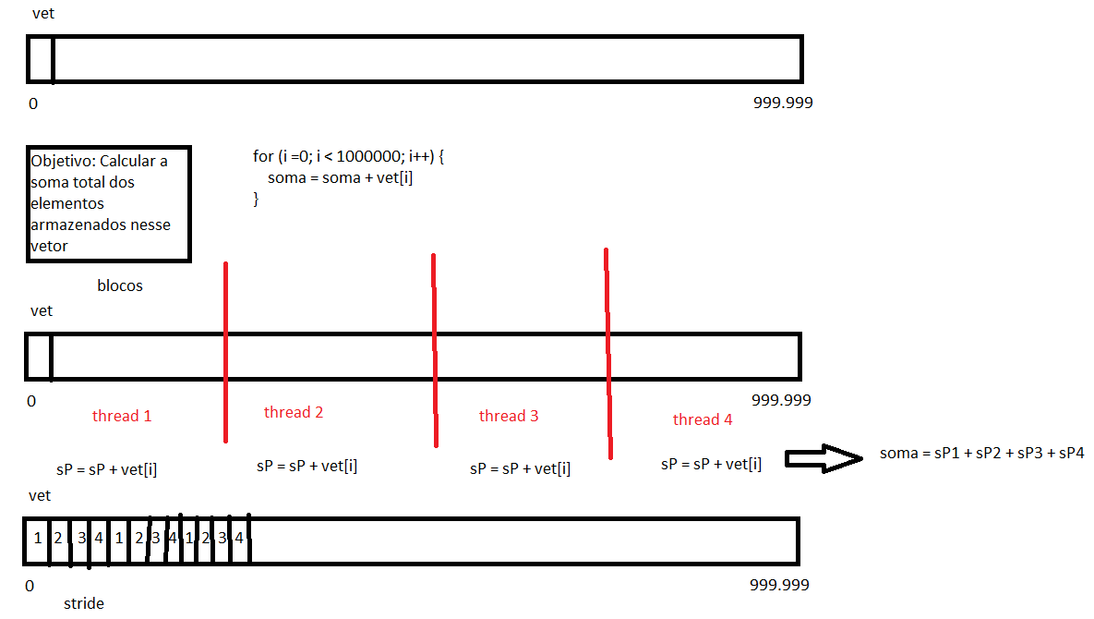
POSIX Threads: Soma de Vetor Multithread
Gerar uma soma total de todos os elementos do vetor

Slide 15
Exemplo: Soma elementos vetor com MUTEX (1/3)
#include <stdio.h>
#include <stdlib.h>
#include <pthread.h>
#define TAM_VETOR 1000000
#define NUM_THREADS 4
int elem[TAM_VETOR];
int somaTotal;
pthread_mutex_t mut; //declaração do MUTEX
Declarado como global
Notes:
<número>

Slide 16
Exemplo: Soma elementos vetor com MUTEX (2/3)
void *SomaElementos(void *id) //funcão executada pelos threads
{
int i = 0;
int somaParcial = 0;
for (i = id; i < TAM_VETOR; i = i + NUM_THREADS)
somaParcial = somaParcial + elem[i];
pthread_mutex_lock (&mut);
somaTotal = somaTotal + somaParcial;
pthread_mutex_unlock (&mut);
pthread_exit(NULL);
}
Notes:
<número>

Slide 17
Exemplo: Soma elementos vetor com MUTEX (3/3)
int main (int argc, char *argv[]) {
int t, rc;
/* Inicializa vetor com números randômicos */
for (t = 0; t < TAM_VETOR; t++)
elem[t] = rand() % 100;
//inicialização do mutex com atributos default
pthread_mutex_init (&mut, NULL);
/* Cria threads para somar elementos do vetor em paralelo /*
for(t = 0; t < NUM_THREADS; t++) {
rc = pthread_create(&thread[t], NULL, SomaElementos, (void *)t);
}
/* Aguarda todos os threads terminarem a sua parte do cálculo */
for(t = 0; t < NUM_THREADS; t++) {
rc = pthread_join(thread[t], NULL);
}
//destrói o mutex
pthread_mutex_destroy (&mut);
printf (“Resultado Final %d”, somaTotal); /* Imprime resultado*/
}
Notes:
<número>

Slide 18
Sincronização através de SEMÁFOROS (1/3)
SEMÁFOROS são usados para resolver problemas do tipo Produtor/Consumidor
Ou seja, quando 2 threads precisam cooperar para resolver um problema e um é mais lento que o outro
Ex: Gravação de CD/DVD
2 Primitivas
sem_wait (sleep) e sem_post (wakeup)
É uma variável do tipo sem_t que deve ser inicializada antes do uso (e destruída após isto):
sem_init e
sem_destroy
Notes:
<número>

Slide 19
Exemplo: Produtor/Consumidor com Semáforos (1/4)
#include <stdio.h>
#include <pthread.h>
#include <semaphore.h>
#define TAMANHOBUFFER 5
#define TAMANHOMIDIA 20
// inicializacao dos semaforos
pthread_mutex_t mutexBuffer; // proteger buffer
sem_t cheio, livre;
// inicializacao do buffer
int buffer[TAMANHOBUFFER];
int quantBytesEscritos = 0;
int quantBytesLidos = 0;

Slide 20
Exemplo: Produtor/Consumidor com Semáforos (2/4)
void *produtor( void *id ) {
while( quantBytesEscritos < TAMANHOMIDIA ) {
// se o buffer estiver cheio
// aguarda um sinal do consumidor
sem_wait(&livre);
// Pegar a posicao do buffer que sera modificada
int posicao = quantBytesEscritos % TAMANHOBUFFER;
// Modificar o buffer
pthread_mutex_lock(&mutexBuffer);
buffer[posicao] = (int) rand(324);
printf("Info colocada no buffer na posicao %d: %d\n", posicao, buffer[posicao]);
pthread_mutex_unlock(&mutexBuffer);
quantBytesEscritos++;
sem_post(&cheio);
}
pthread_exit(NULL);
}

Slide 21
Exemplo: Produtor/Consumidor com Semáforos (3/4)
void *consumidor(void *id) {
while (quantBytesLidos < TAMANHOMIDIA) {
sem_wait(&cheio);
// Pegar a posicao do buffer que sera lida
int posicao = quantBytesLidos % TAMANHOBUFFER;
// Retirar dados do buffer
pthread_mutex_lock(&mutexBuffer);
printf("Info retirada do buffer na posicao %d: %d\n", posicao, buffer[posicao]);
pthread_mutex_unlock(&mutexBuffer);
sleep(1000); // va dormir por 2 segundos
quantBytesLidos++;
sem_post(&livre);
}
pthread_exit(NULL);
}

Slide 22
Exemplo: Produtor/Consumidor com Semáforos (4/4)
int main( int argc, char *argv[] ) {
pthread_t tConsumidor, tProdutor;
printf( "Inicializando Semaforos e mutex\n");
sem_init(&cheio, 0, 0);
sem_init(&livre, 0, TAMANHOBUFFER);
pthread_mutex_init( &mutexBuffer, NULL );
printf( "Criando thread produtor\n");
int rc = pthread_create(&tProdutor, NULL, produtor, NULL);
printf( "Criando thread consumidor\n");
rc = pthread_create(&tConsumidor, NULL, consumidor, NULL);
// aguarda todos os threads terminarem
pthread_join(tProdutor, NULL);
pthread_join(tConsumidor, NULL);
printf("Processamento terminado: %d - %d\n", quantBytesEscritos, quantBytesLidos);
pthread_mutex_destroy( &mutexBuffer );
sem_destroy( &cheio );
sem_destroy( &livre );
getchar();
pthread_exit( NULL );
}

Slide 23
Sincronização através de SEMÁFOROS (2/3)
SEMÁFOROS também podem ser implementados com VARIÁVEIS DE CONDIÇÃO
Bloquear threads até que uma condição seja satisfeita.
2 Primitivas
wait (sleep) e
signal (wakeup)
Em Pthreads: É uma variável do tipo pthread_cond_t que deve ser inicializada antes do uso (e destruída após isto)
Notes:
<número>

Slide 24
Sincronização com SEMÁFOROS (2/2)
Observação
O acesso à uma variável de condição deve ser controlado por um mutex.
É necessário passar o mutex pois ele será liberado no início da função e readquirido antes da função terminar
int pthread_cond_init (pthread_cond_t *cv,
const pthread_condattr_t *cattr);
int pthread_cond_destroy(pthread_cond_t *cv);
int pthread_cond_wait(pthread_cond_t *cv, pthread_mutex_t *m);
int pthread_cond_signal(pthread_cond_t *cv);
Notes:
<número>

Slide 25
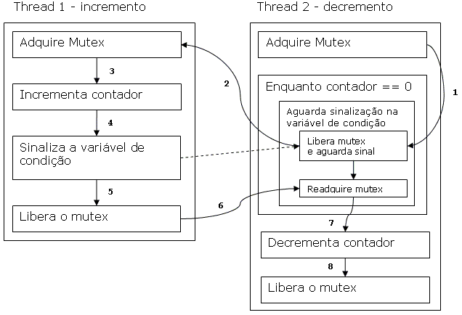
Exemplo: Incremento e Decremento de Variável
Notes:
<número>

Slide 26
Exemplo: Variáveis de Condição 1/3
#include <stdio.h>
#include <pthread.h>
#define NUM_THREADSI 10 // número de threads de incremento
#define NUM_THREADSD 15 // número de threads de decremento
int count = 0;
pthread_mutex_t mut;
pthread_cond_t cond;
void *decrement( void *id ) {
int p = (int *)id;
// adquire o mutex
pthread_mutex_lock( &mut );
// enquanto o contador for zero, espera
// (caso outro thread seja mais rapido...)
while( count == 0 )
pthread_cond_wait( &cond, &mut );
count--;
printf( "DEC #%d - %d\n", p, count );
pthread_mutex_unlock( &mut ); // libera o mutex
pthread_exit(NULL);
}
Notes:
<número>

Slide 27
Exemplo: Variáveis de Condição 2/3
void *increment( void *id ) {
int p = (int *)id;
pthread_mutex_lock( &mut );
count++;
printf( "INC #%d - %d\n", p, count );
pthread_cond_signal( &cond );
pthread_mutex_unlock( &mut );
pthread_exit(NULL);
}
int main( int argc, char *argv[] ) {
pthread_t threadsi[NUM_THREADSI];
pthread_t threadsd[NUM_THREADSD];
int rc, t;
pthread_mutex_init( &mut,NULL );
pthread_cond_init( &cond, NULL );
for( t = 0; t < NUM_THREADSI; t++ ) {
printf( "Criando thread incremento %d\n", t );
rc = pthread_create(&threadsi[t],NULL,increment,(void *)t );
}
Notes:
<número>

Slide 28
Exemplo: Variáveis de Condição 3/3
for( t = 0; t < NUM_THREADSD; t++ ) {
printf( "Criando thread decremento %d\n", t );
rc = pthread_create(&threadsd[t],NULL,decrement,(void *)t );
}
sleep(2); // va dormir por 2 segundos
for( t = 0; t < NUM_THREADSD - NUM_THREADSI; t++ ) {
printf( "Criando mais threads de incremento %d\n", t );
rc = pthread_create(&threadsi[t],NULL,increment,(void *)t );
}
// aguarda todos os threads terminarem
for( t = 0; t<NUM_THREADSD;t++) pthread_join(threadsd[t], NULL);
for( t = 0; t<NUM_THREADSI;t++) pthread_join(threadsi[t],NULL);
printf( "Valor final: %d\n", count );
pthread_cond_destroy( &cond );
pthread_mutex_destroy( &mut );
pthread_exit( NULL );
}
Notes:
<número>

Slide 29
Exemplo: Saída
Exemplo com 2 threads de incremento e 4 de decremento
Criando thread incremento 0
INC #0 - 1
Criando thread incremento 1
INC #1 - 2
Criando thread decremento 0
DEC #0 - 1
Criando thread decremento 1
DEC #1 - 0
Criando thread decremento 2
Criando thread decremento 3
Criando mais threads de incremento 0
INC #0 - 1
Criando mais threads de incremento 1
INC #1 - 2
DEC #2 - 1
DEC #3 - 0
Valor final: 0
Notes:
<número>

Slide 30
Referências bibliográficas
GUBITOSO, M. D. Introdução ao processamento paralelo e distribuído. Disponível em <http://www.ime.usp.br/~gubi>. Acesso em: 13 setembro 2003.
IEEE Computer Society. A Backgrounder on IEEE Std 1003.1, 2003 Edition. Copyright 2003 por IEEE e Open Group. Disponível em: <http://www.opengroup.org/austin/papers/backgrounder.html>. Acessado em: 01 out 2003.
LLNL - LAURENCE LIVERMORE NATIONAL LABORATORY. POSIX Threads programming. Copyright 2003. Disponível em: <http://www.llnl.gov/computing/tutorials/workshops/workshop/pthreads/MAIN.html>. Acessado em: 28 set 2003.
MOREIRA, D. A. Operating System. Material da disciplina sistemas operacionais ICMC-USP. Copyright 2003. Disponível em <http://java.icmc.usp.br/~os_course>. Acesso em: 01 outubro 2003.
MSDN. Process and Threads. Copyright 2003. Disponível em <http://msdn.microsoft.com/library>. Acesso em: 05 outubro 2003.
SUN Microsystems. Multithreaded Programming Guide. Califórnia:SUN Microsystems, 1998. 361p..
TANENBAUM, A. S. Modern Operating Systems. 2ed. Upper Saddle River, N. J.: Prentice Hall, c2001. 951p.

Slide 31
POSIX Threads: Sincronismo com Join
Algumas vezes é necessário aguardar o término de um thread.
ID do thread
Valor retornado pela função pthread_exit do thread especificado em tid
int pthread_join (pthread_t tid,
void **status)
Retorno:
SE SUCESSO
Retorna 0 (zero)
SENAO
ESRCH : tid não válido: thread não pertence ao processo ou é detached.
EDEADLK: tid especifica o próprio thread.
EINVAL : valor do tid inválido.
Notes:
<número>

Slide 32
POSIX Threads: Joinable vs. Detached Threads
Alguns threads, no entanto, não são afetados pela função join é o caso dos detached threads
Por default um thread é joinable, mas nem todas as implementações Pthreads garantem isso, portanto, deveria ser feito explicitamente pelo programador sempre que necessário
Notes:
<número>

Slide 33
POSIX Threads: Especificando atributos
Neste exemplo criamos os threads explicitamente como joinable.
int main (int argc, char *argv[])
{
pthread_t thread[NUM_THREADS];
pthread_attr_t attr;
int rc, t, status;
/* Inicializa e configura o atributo detached do thread */
pthread_attr_init(&attr);
pthread_attr_setdetachstate(&attr, PTHREAD_CREATE_JOINABLE);
for(t = 0; t < NUM_THREADS; t++) {
printf("Criando o thread %d\n", t);
rc = pthread_create(&thread[t], &attr, RotinaThread, NULL);
if (rc) {
printf("ERRO; cód. retorno pthread_create() é %d\n", rc);
exit(-1);
}
}
pthread_attr_destroy(&attr);
Notes:
<número>

